Slide 1
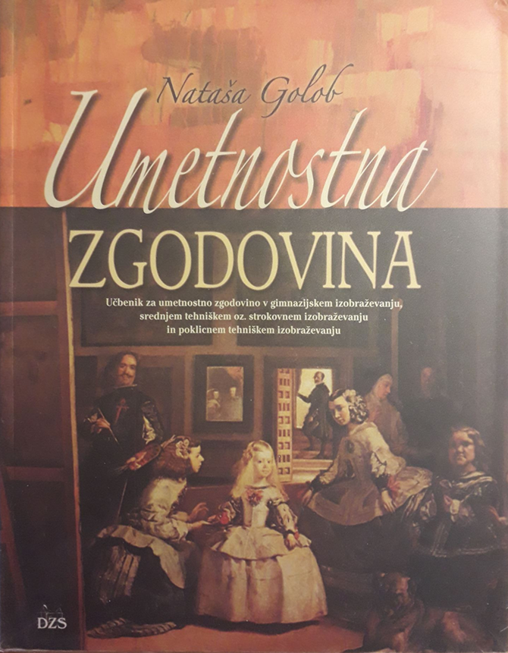
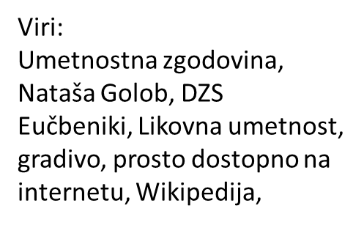
UMETNOSTNA ZGODOVINA
7. del –
UMETNOST 20. stoletja
Nadrealizem
Abstraktni ekspresionizem,

Slide 2
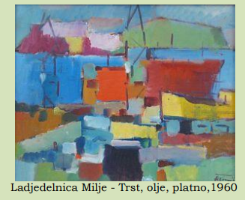
Upanje v boljši svet v času grozljive vojne – dadaizem.
Med prvo svetovno vojno deluje skupina umetnikov, ki nasprotujejo vojni. Ustvarjajo dela, ki so po značaju antiumetniška in neklasična. V to skupino sodijo Srečko Kosovel in tržaški konstruktivisti.
Avgust Černigoj, slovenski slikar, grafik, * 24. avgust 1898, Trst,
† 17. november 1985, Sežana.
Černigoj je v Trstu obiskoval umetno-obrtno šolo in
po koncu prve svetovne vojne poučeval risanje v Postojni.
Od 1922 je študiral na münchenski akademiji Becker-Gundahel
in umetnoobrtni šoli Hillerbrand.
Avgust Černigoj, portret Srečka Kosovela

Slide 3
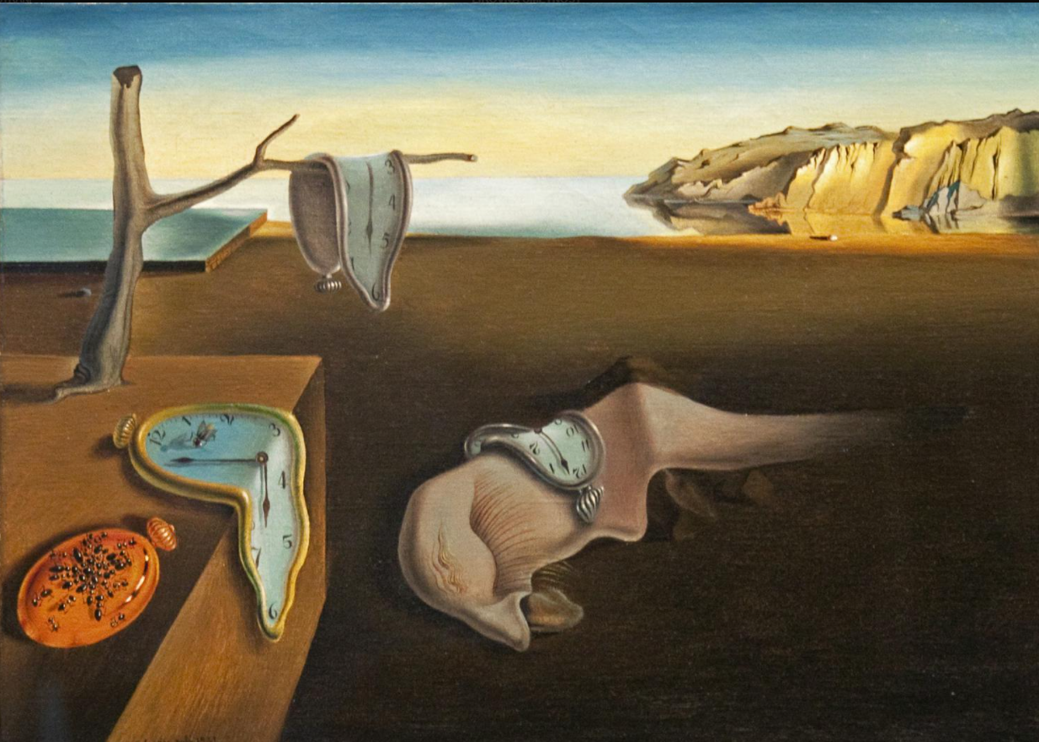
POTOVANJE V DRUGE SVETOVE ALI ODMIK OD RESNIČNOSTI
Nadrealizem pomeni umetniški izraz, pri katerem so avtorji (umetniki) potovali v svet sanj.
Ko so Dalija vprašali, ali ta slika ilustrira Einsteinovo teorijo
relativnosti prostora in časa, je odgovoril,
da so ure kamamber sir, ki se topi na soncu.
Vztrajnost spomina je ena njegovih najbolj znanih slik.
Jutranja zarja obdaja prizor. Kot bi se v hipu prebudili.
V ozadju so deli morske obale nedaleč od Figuerasa,
njegovega rojstnega kraja. V ospredju so štiri žepne ure.
Mehke so. Kot palačinke. Pri mali, spodaj levo, so številčnico
in kazalce razžrle mravlje. Vse kaže na sanje, prostor,
v katerem se čas ustavi in ga ni več. Nejasna podoba desno je neke vrste avtoportret.
Deluje kot nejasna profilna sluzasta podoba, iz katere se
pojavljajo mogočne trepalnice in obrvi. Iz nosnega predela
se cedijo izločki. Kaže na nezavedno stanje v sanjah. Pravilna pravokotna objekta v sliko vnašata več
prostorskosti in tako glavni motiv povezujejo z ozadjem.
Posušeno drevo nam na svoji veji kot z roko ponuja obešeno
uro in postavi osnovni klicaj v sliko.
Salvador Dali, leto 1931,
Vztrajnost spomina, 24,1 x 33 cm, olje na platno

Slide 4
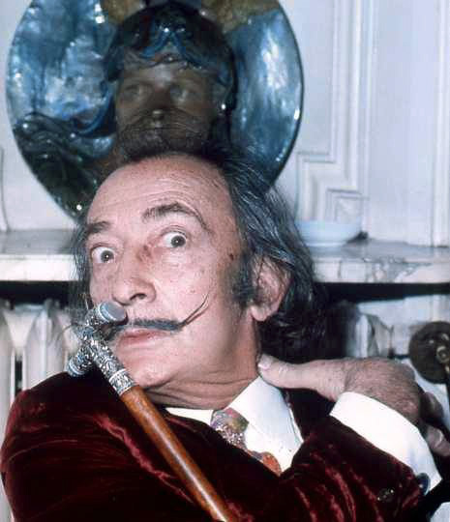
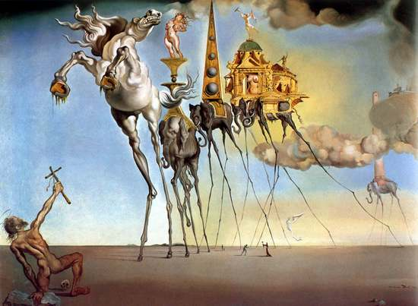
Salvador Dali
Salvador Dali svoje slikarstvo opisuje kot ročno slikanje prizorov iz sanj. Njegove podobe dobivajo nepričakovane lastnosti. Salvador Felip Jacint Dalí Domènech ali Salvador Felipe Jacinto Dalí Domènech, markiz Pubolski, španski umetnik, * 11. maj 1904, Figueres, Katalonija, Španija, † 23. januar 1989.
Salvador Dalí, je bil španski (katalonski) umetnik in eden najpomembnejših slikarjev 20. stoletja. Bil je izurjen risar, najbolj znan po udarnih, bizarnih in čudovitih slikah in ostalih umetniški delih nadrealistične usmeritve. Njegove slikarske sposobnosti pogosto pripisujejo vplivu renesančnih mojstrov. Njegovo najbolj znano delo, Vztrajnost spomina, je bilo dokončano leta 1931. Salvadorjev umetniški repertoar vključuje prav tako film, kiparstvo in fotografijo. Sodeloval je tudi z Waltom Disneyjem pri risanki Destino, ki jo je nagradila tudi Akademija, bila pa je realizirana šele posmrtno leta 2003. Rojen v Kataloniji, v Španiji, je vztrajal, da ima arabske korenine in trdil, da so bili njegovi predniki Mavri, ki so naselili Španijo v letu 711 in da ima od tukaj svoje značilnosti: »moja ljubezen do vsega, kar je privlačno in ekscesno, moja strast po razkošju in moja ljubezen do orientalskih oblek.« Splošno znan kot zelo domiseln, je imel Dalí močno sposobnost delati nenavadne stvari, da je z njimi kakorkoli že pritegnil pozornost nase. To je včasih jezilo tako tiste, ki so ljubili njegovo umetnost, kot tudi njegove kritike, kajti njegove ekscentrične navade so včasih pritegnile več pozornosti javnosti kot njegovo umetniško delo. Ta domnevno načrtna razvpitost je privedla do široke prepoznavnosti pri ljudeh in mnogih nakupov njegovih del s strani ljudi različnih strok.
Skušnjave Svetega Antona (1946)

Slide 5
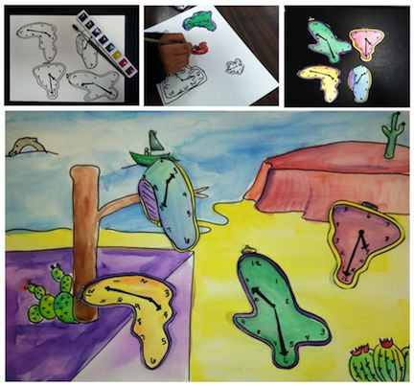
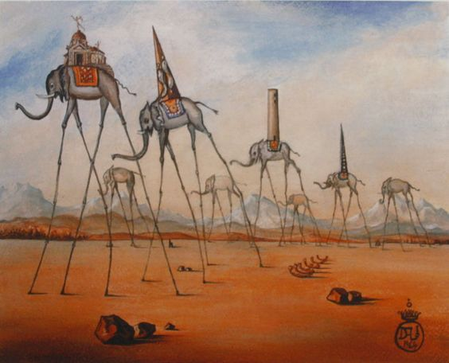
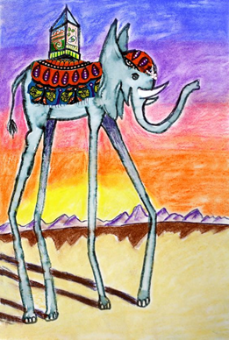
Salvador Dali

Slide 6
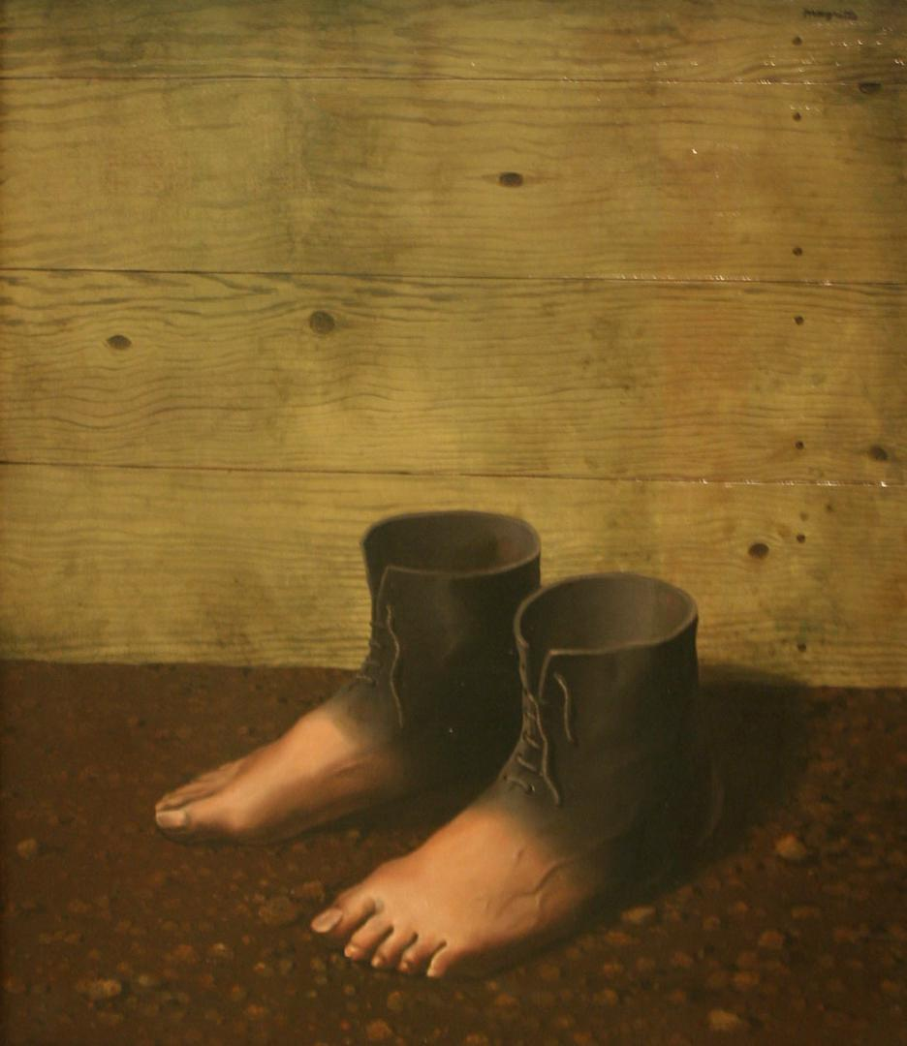
Rene Magritte
Belgijski slikar Rene Magritte slika na prvi pogled navadne reči. Položaj objekta ali obutve je ob neki baraki. Obuvala bi morala prekrivati, zakrivati noge, toda ona prehajajo vanje. Tukaj se njegova miselna igra začne. Združitev nam ponudi grozljiv objekt. Ali bomo to obuli? Ali so to čevlji delavskega razreda, ki jih tako ali tako nima? Ali so to le čevlji kot podaljšek kože? Avtor jih je naslikal precej hladno in zadržano. Teksture je postavil na predmete jasno in čisto. Vse deluje naravno in realno. Razen osrednjega motiva.
Magritte opisuje svoje slike:
"Moje slike so vidljivi prizori, ki nič ne skrivajo, izzivajo misterijo ...
ko se ob gledanju vprašajo, kaj to pomeni ... ne pomeni nič,
ker niti misterij ne pomeni ničesar, ker se ga ne da spoznati (je nespoznaven)."
Rene Magritte, leto 1935,
Rdeči model ˙(Le Model Rouge),
56 x 46 cm, olje na platno, utrjeno na karton
Rdeči model je slika, ki duhovito povezuje
škornje in stopala v obutev. Presenečenje izhaja
ob prehodu iz enega lika v drugega.

Slide 7
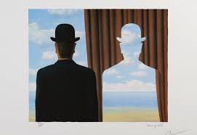
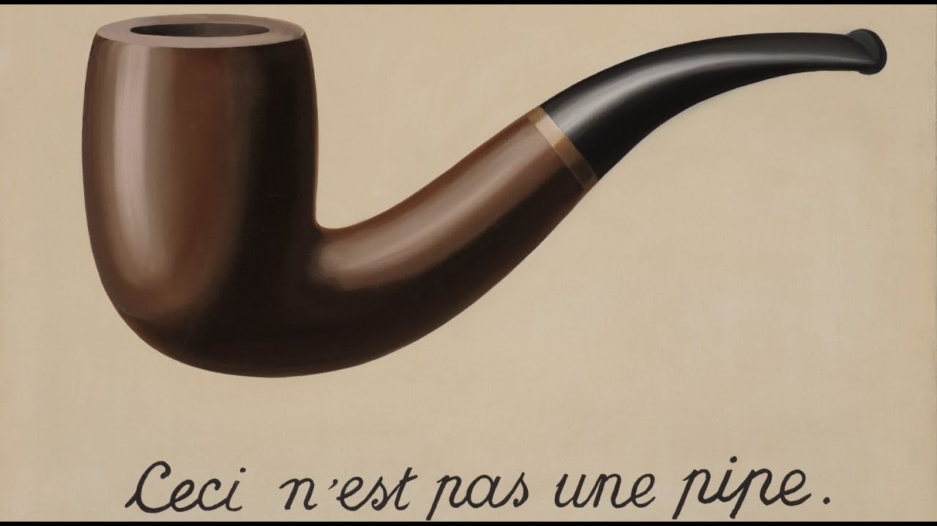
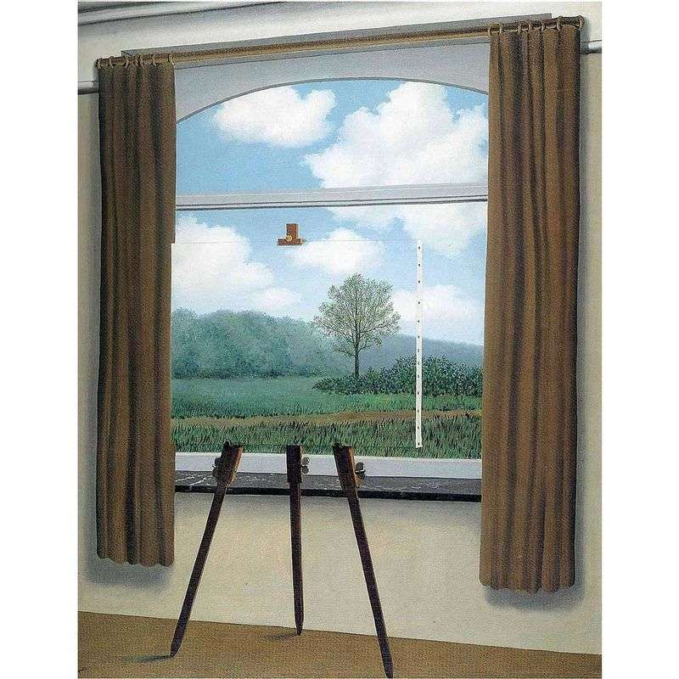
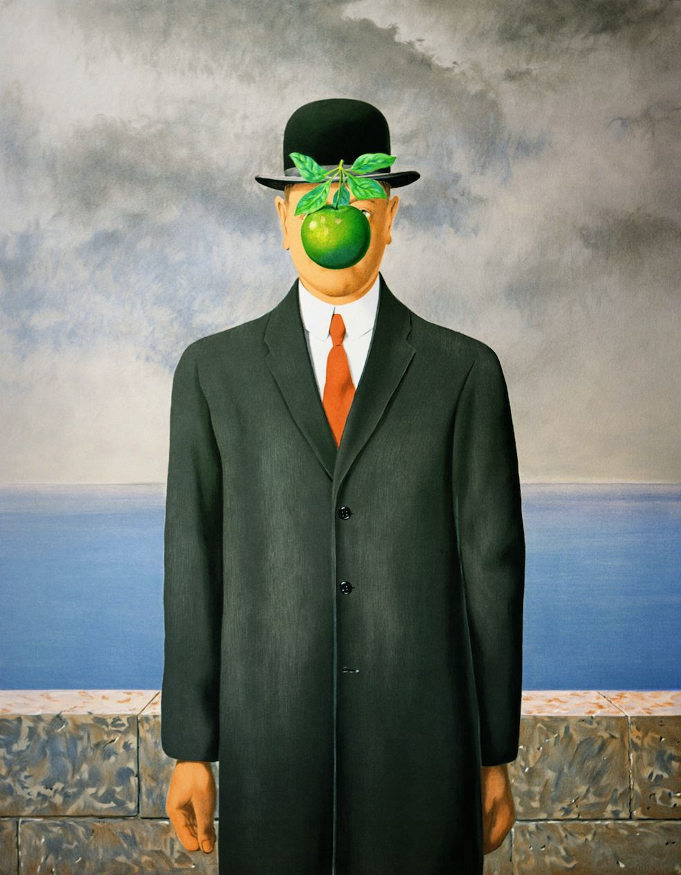

Slide 8
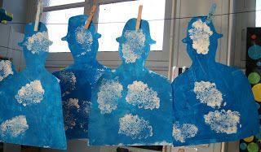
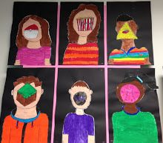
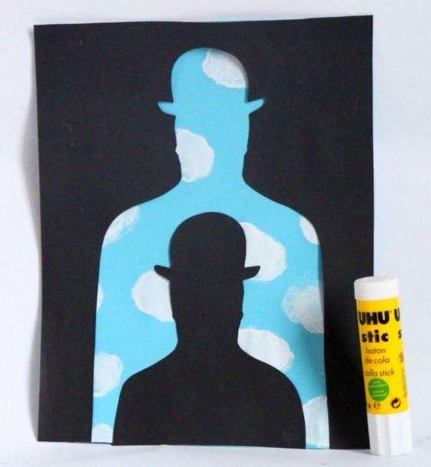
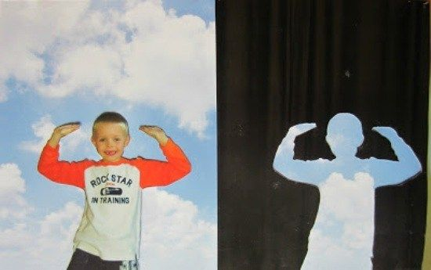

Slide 9
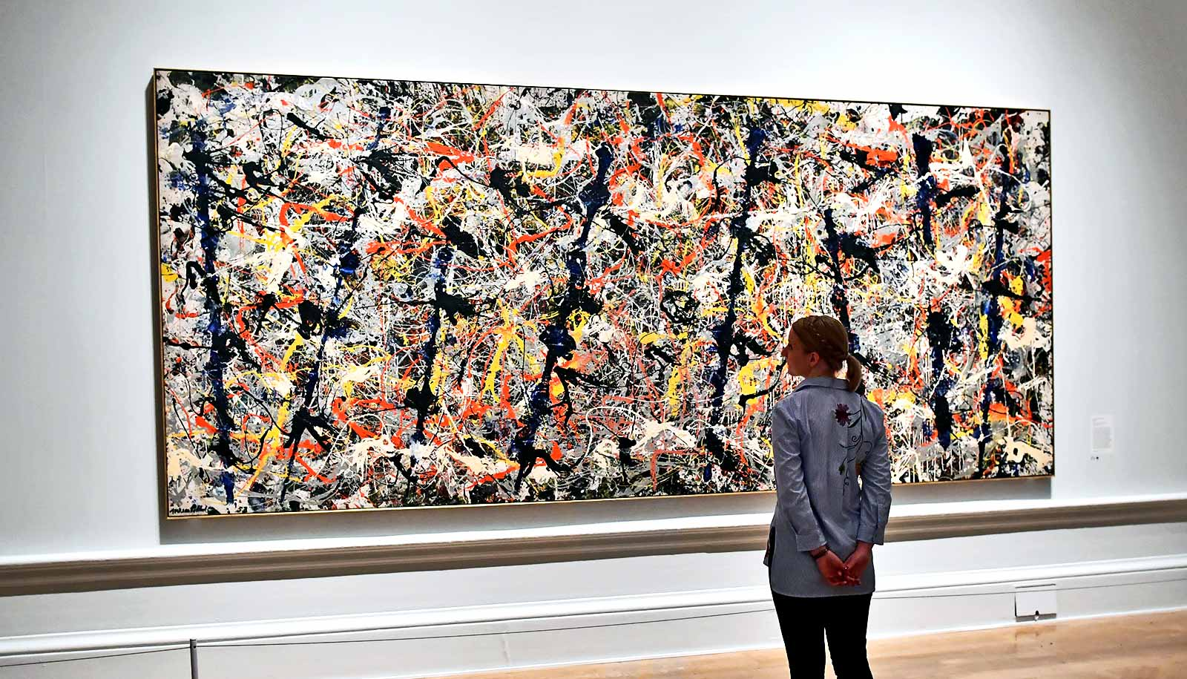
Abstraktni ekspresionizem
Abstraktni ekspresionizem se pojavi v ZDA. Slikarji slikajo na velikih platnih, s širokimi čopiči in debelimi namazi barv, ki se cedijo s platen. V Evropi slikarji delajo na manjših platnih, pri tem kombinirajo različne materiale, na sliko lepijo mivko, dodajajo kose zarjavele pločevine, bitumen, včasih kurijo barvo na površini slike, iščejo nove oblike in teksture.

Slide 10
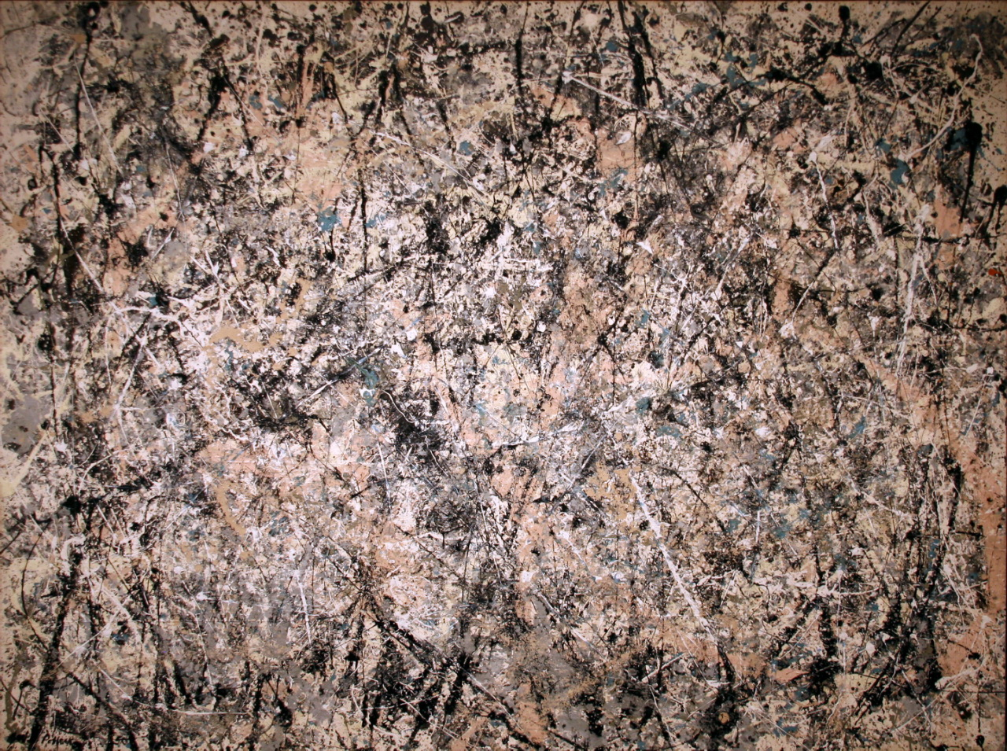
Jackson Pollock
Ameriški slikar Jackson Pollock je v tem času revolucionarno spremenil način slikanja. Namesto napeta na okvirje in postavljena na stojalo njegova platna ležijo na tleh. Pri slikanju uporablja tekočo barvo, ki kaplja, s čopičem se ne dotika površine slike. Z ritmičnimi potezami polaga barvo na platno. Pri tem hodi okoli njega. Izjemno nadzoruje nanašanje barv in ustvarja goste in nežne površine. Tukaj se postopek slikanja ne konča. Spontanemu procesu ustvarjanja sledi kritična analiza narejenega in kadriranje ter izrezovanje uspelih delov ter njihovo napenjanje na okvir.
Njegovo slikarstvo ima korenine v avtomatizmu evropskega nadrealizma.
Sam primerja svoj postopek slikanja na tleh s postopki ustvarjanja slik
v pesku, ki jih uporabljajo tamkajšnji staroselci. Zaradi ponavljajočih se
ritmov njegove slike ustvarjajo vtis, da bi se lahko nadaljevale v neskončnost.
Njegova barvna paleta je omejena.
Nastopata črna in bela ter malo drugih barv, praviloma rjavkaste in sive.
Zaradi načina dela je to slikarstvo dobilo ime akcijsko slikarstvo.
Sam pa pravi, da ima slika svoje življenje in na slikarju je, da ji to omogoči.
To pravi, misleč na sliko, ki ne upodablja nekaj, temveč je kot takšna
umetniški predmet. Zato so imena slik brez drugotnega pomena,
kot je to Številka 1. Lavander mist je naslov, ki ga je delu nadel kritik in
družinski prijatelj Clement Greenberg. V njem je namreč izzvala takšno občutje.
Jackson Pollock, Številka 1 (Lavender Mist/Sivkine meglice), leto 1950, 221 x 300 cm, olje, enamel in aluminij na platno
Jackson Pollock in 60 seconds

Slide 11
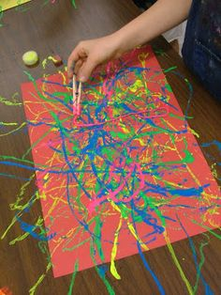
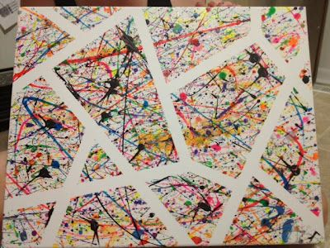
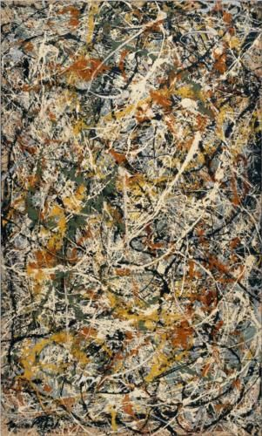
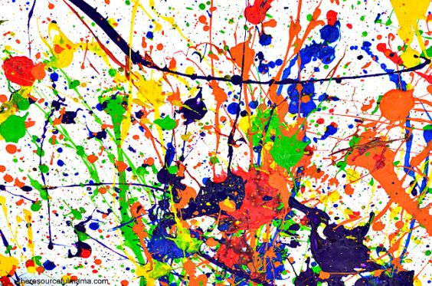
Jackson Pollock

Slide 12
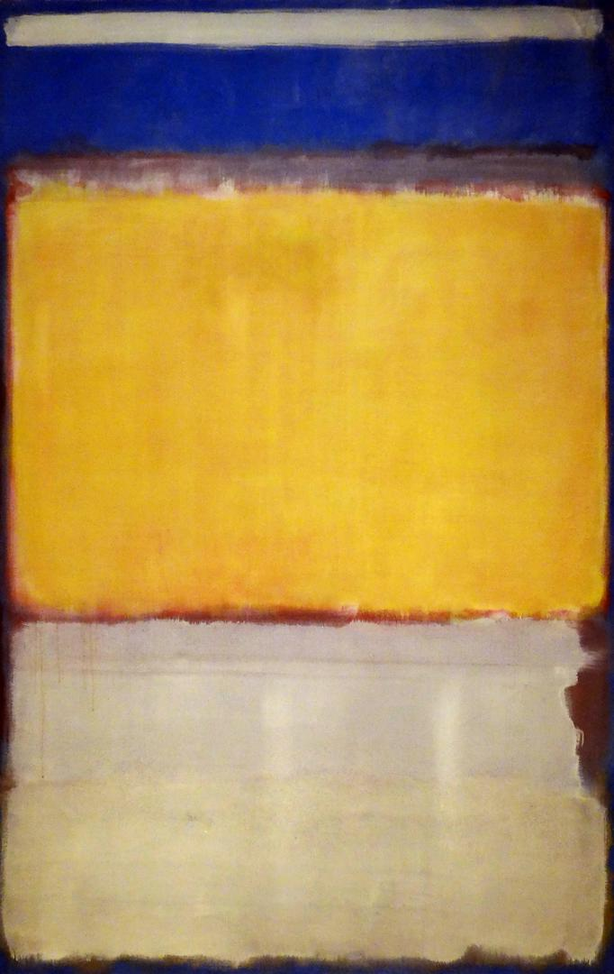
Mark Rothko
Pomemben predstavnik ameriškega abstraktnega ekspresionizma in tako imenovane newyorške šole je Mark Rothko. Njegove slike so velikih formatov. Na njih se pojavljajo velike barvne ploskve, praviloma pravokotnih oblik. Njihova nevtralnost in velikost vzbujata v opazovalcu potrebo po kontemplaciji (umirjenem opazovanju in premišljevanju). Barvna polja nas peljejo v svet čistih barvnih senzacij, ločenih od vsake pripovedi. To vidimo tudi v naslovu dela. Sliko sestavljajo od zgoraj navzdol tri barvna polja: modro, rumeno in belo. Toda, pozor. Umetnik previdno gradi svoja polja, z nanašanjem drugih barv jih bogati, te dajejo osnovnim barvam ploskev nov zvok. Na primer rumena barva zažari povsem drugače zaradi toplih rdečkastih robov, spodnja bela pa zveni povsem drugače zgoraj, v prisotnosti toplih, kot spodaj, v prisotnosti hladnih barv. To so prostori čistih barvnih senzacij. Veliki barvni prostori bi nas lahko povezali s svetom impresionističnega mojstra Moneta in njegovih lokvanjev.
Mark Rothko, Številka 10, leto 1950, 229,6 x 145,1 cm, olje na platno

Slide 13
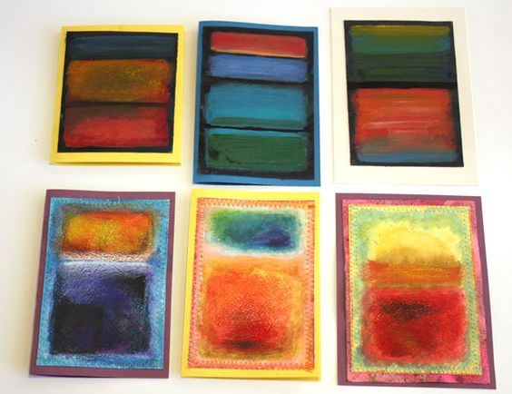
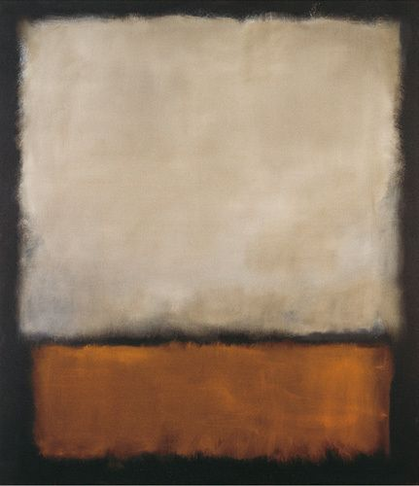
Mark Rothko

